Slide 1
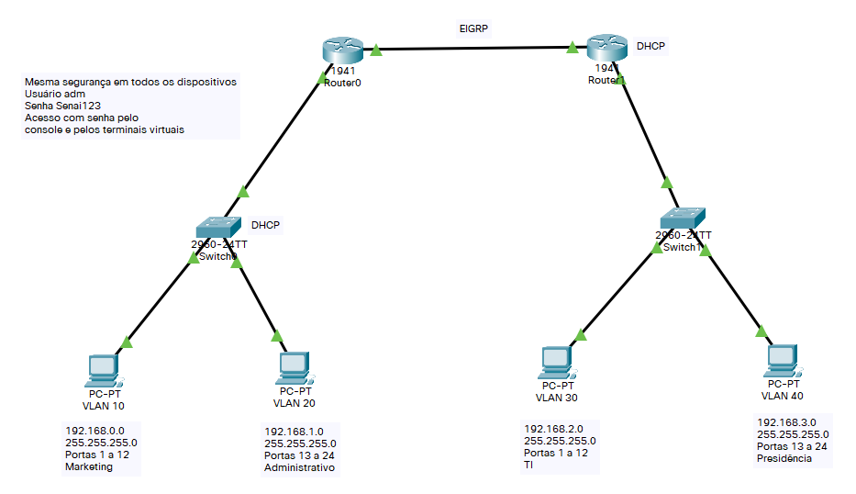
Construa o cenário de acordo com as informações acima.

